Slide 1
ВСЕНАРОДНЫЙ ФЕСТИВАЛЬ
6 сентября 2014 года

Slide 2
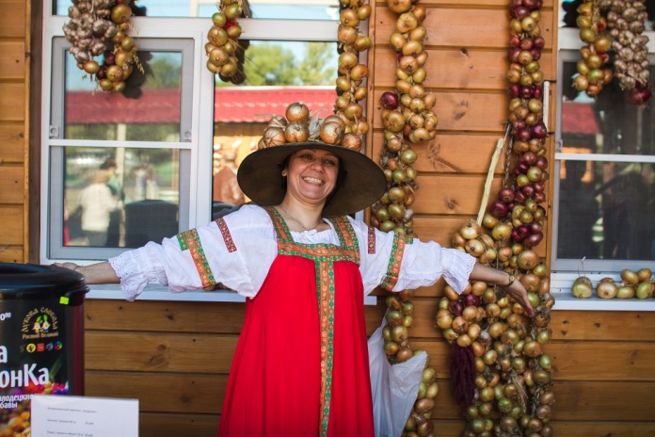
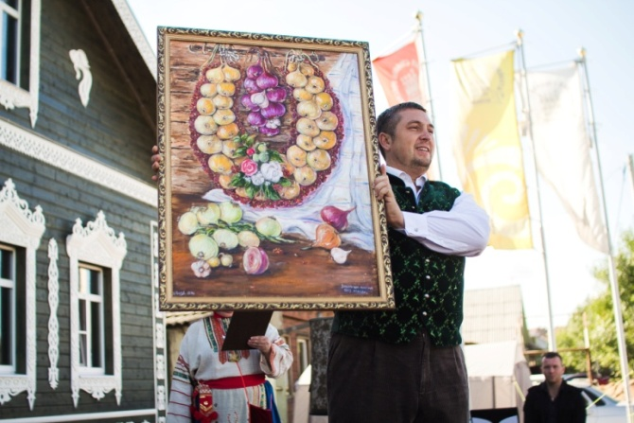
Цели и задачи
фестиваля:
Возрождение народных традиций.
Поддержка отечественного производителя сельхозпродукции.
Развитие инициатив в сфере прикладного творчества.
Популяризация бренда «Ростовский лук».

Slide 3
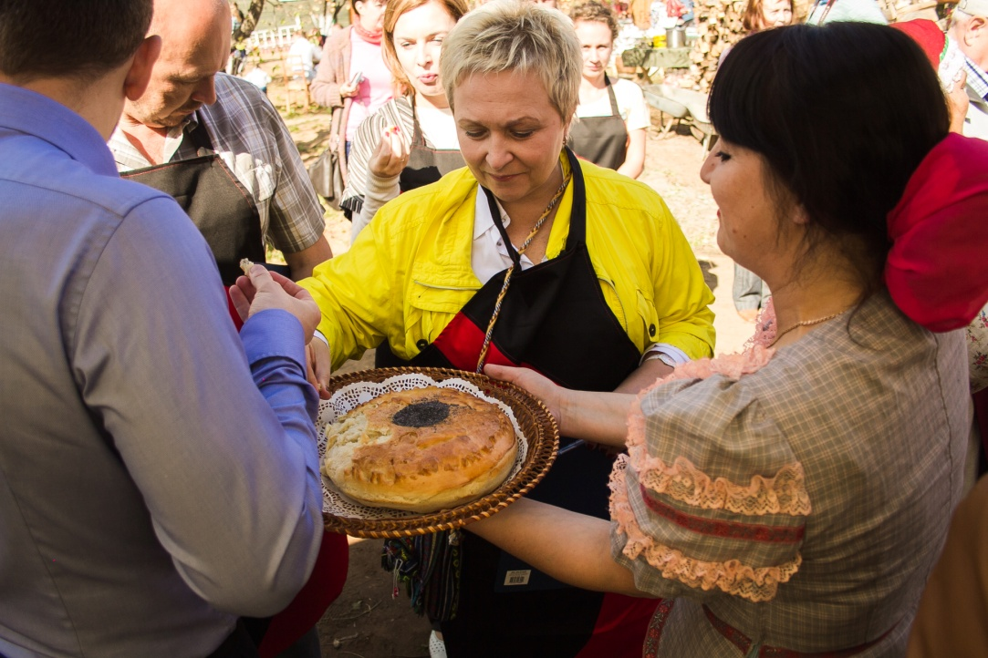
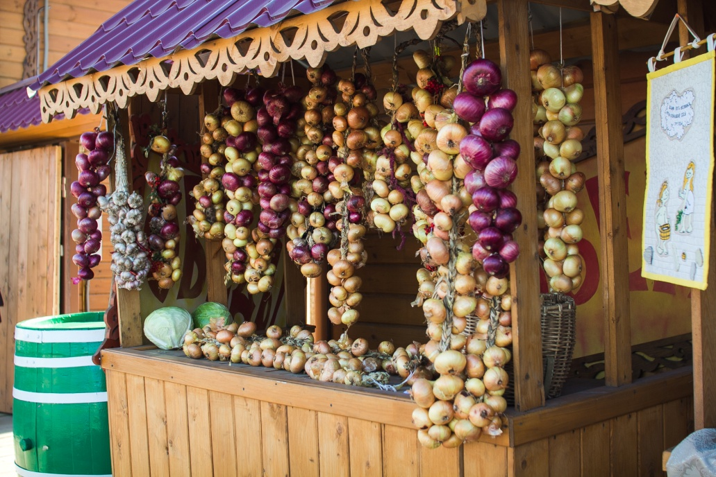
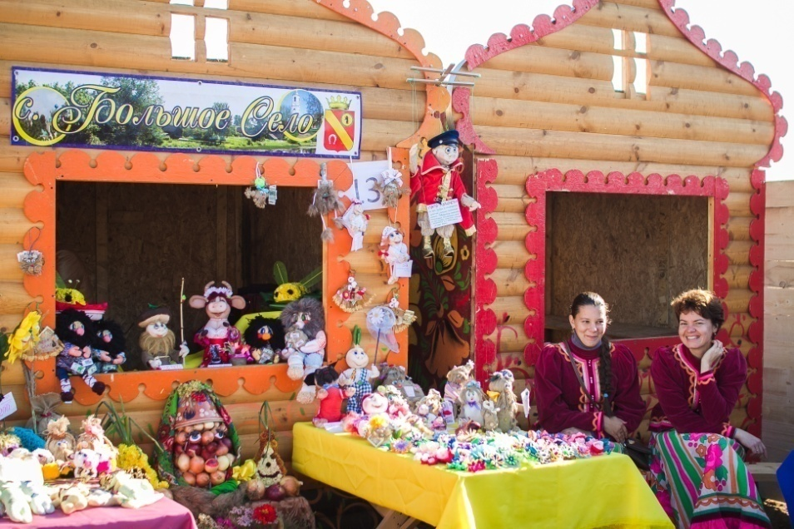
Торговые ряды

Slide 4
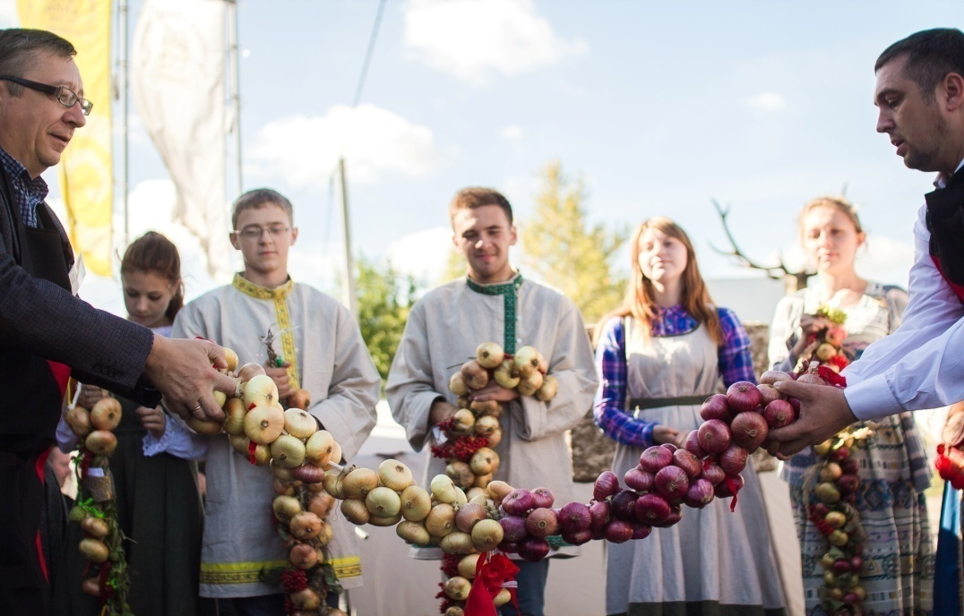
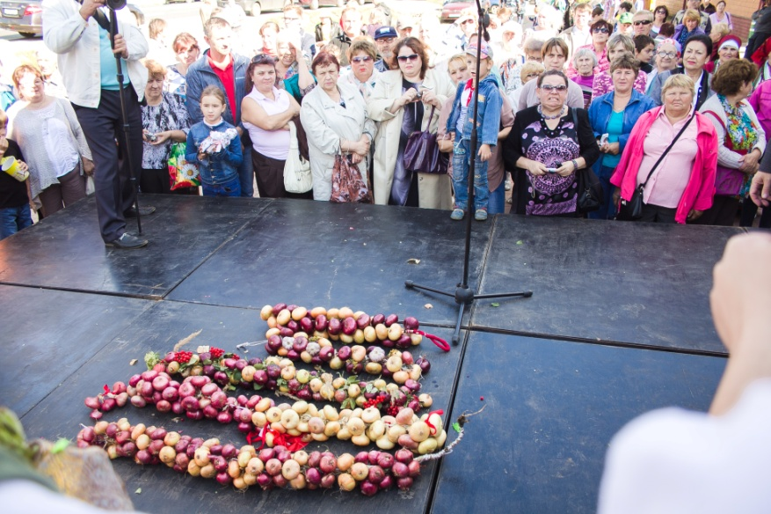
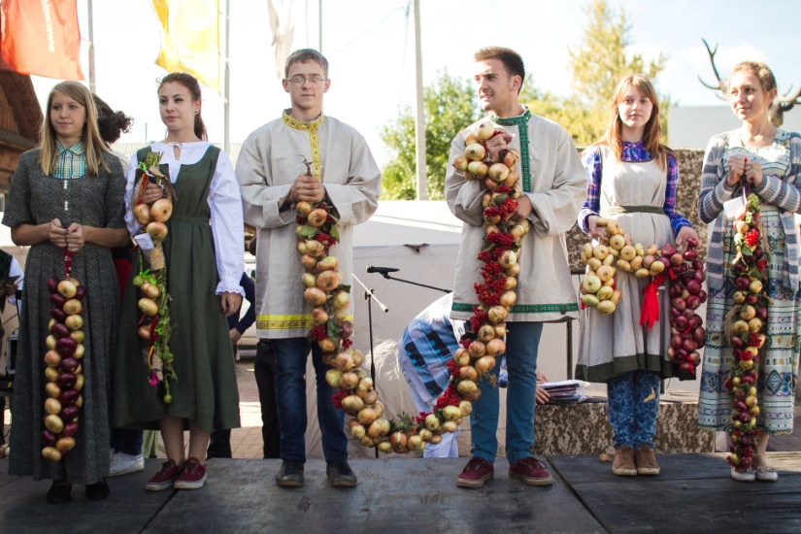
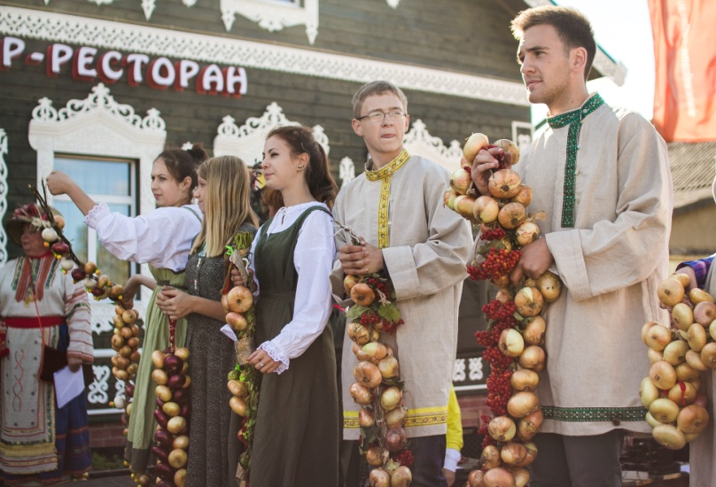
«Расти коса»
Конкурс луковых кос

Slide 5
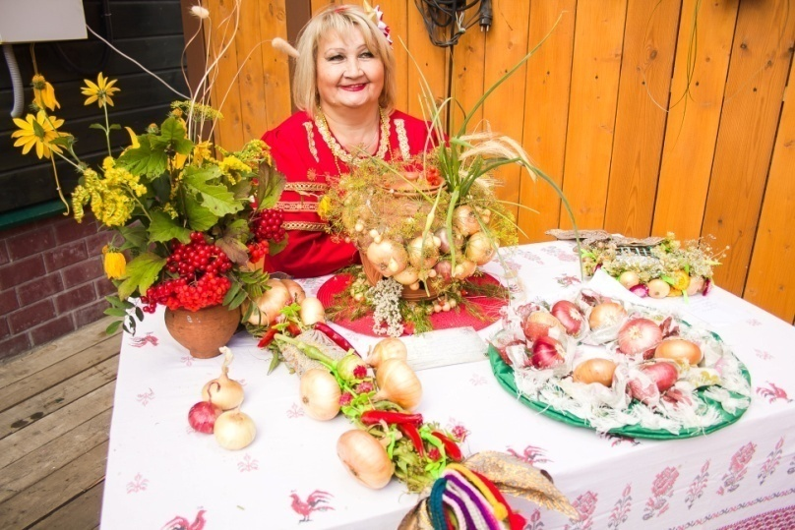
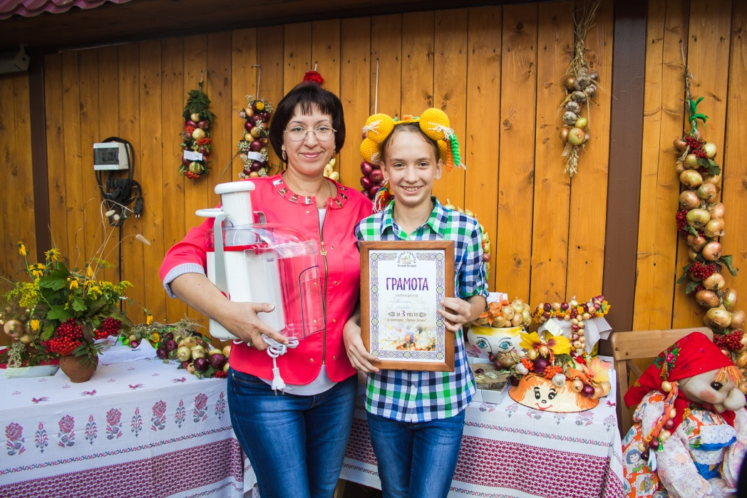
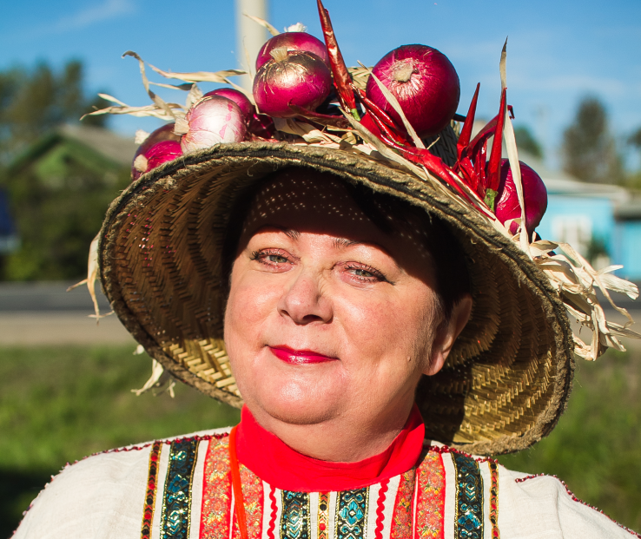
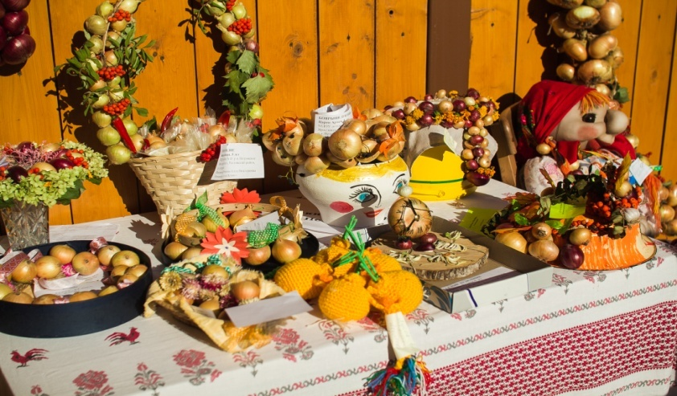
«Луков венок»
Конкурс луковых венков

Slide 6
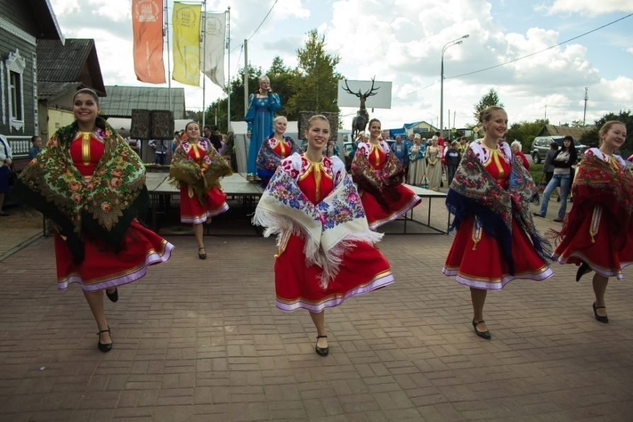
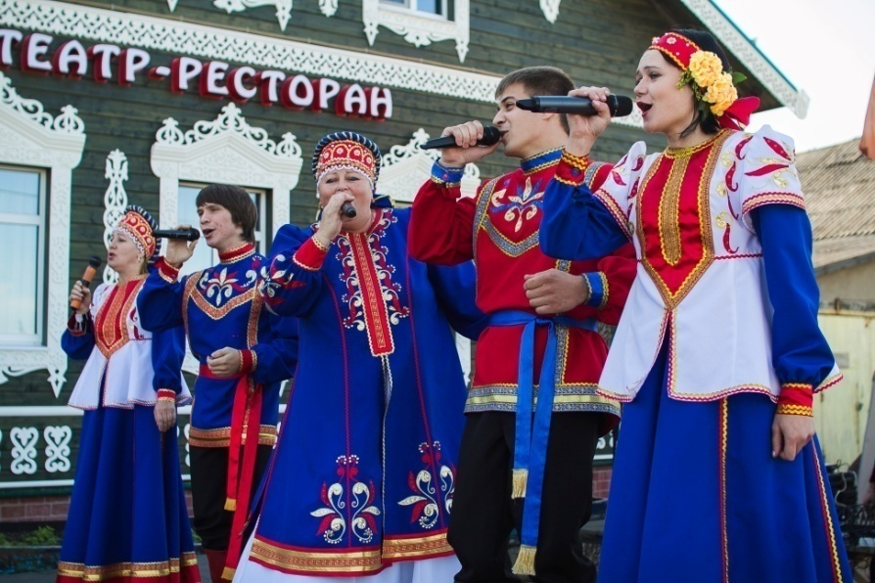
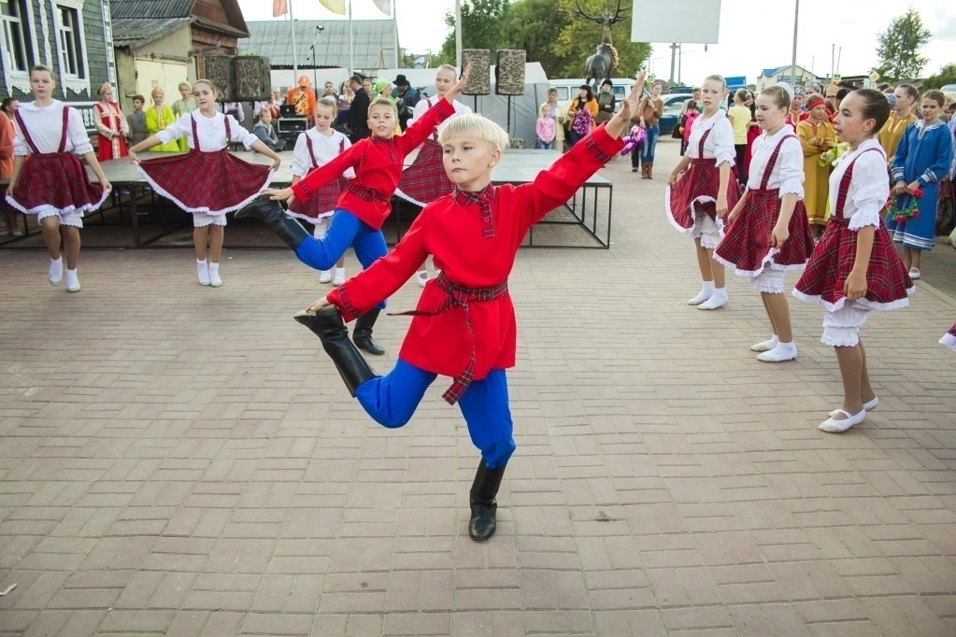
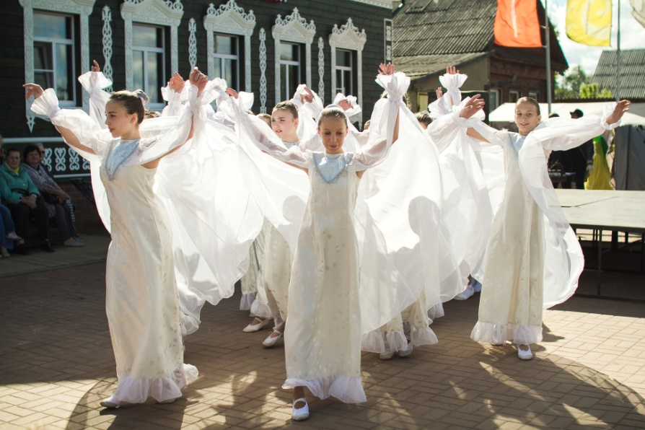
Праздничный концерт

Slide 7
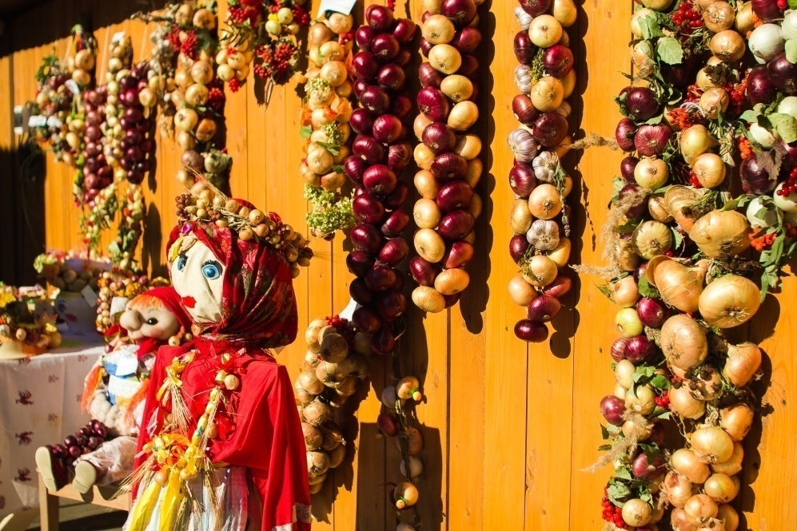
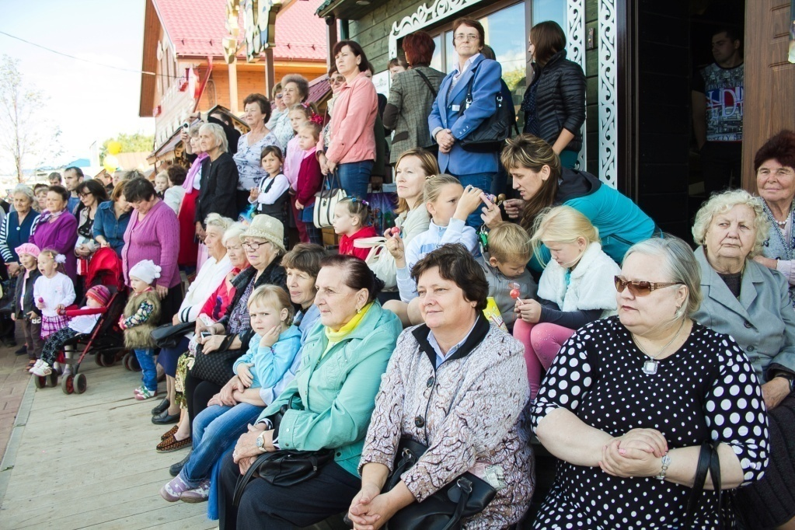
Время и место проведения
ежегодно,
первые выходные сентября
музей
«Лукова Слобода»

Slide 8
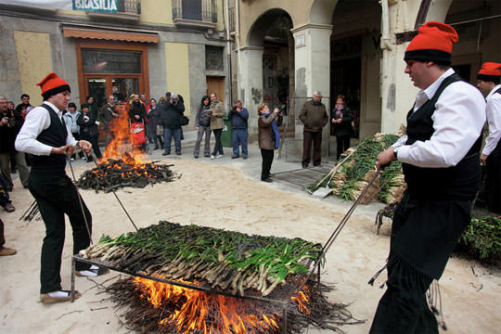
Аналоги
Weimarer Zwiebelmarkt - Луковая ярмарка в Веймаре (Германия),
Zibelemärit - Фестиваль Лука в Берне (Швейцария);
Festa Calçotada - Праздник Лука в Вальсе (Испания).

Slide 9
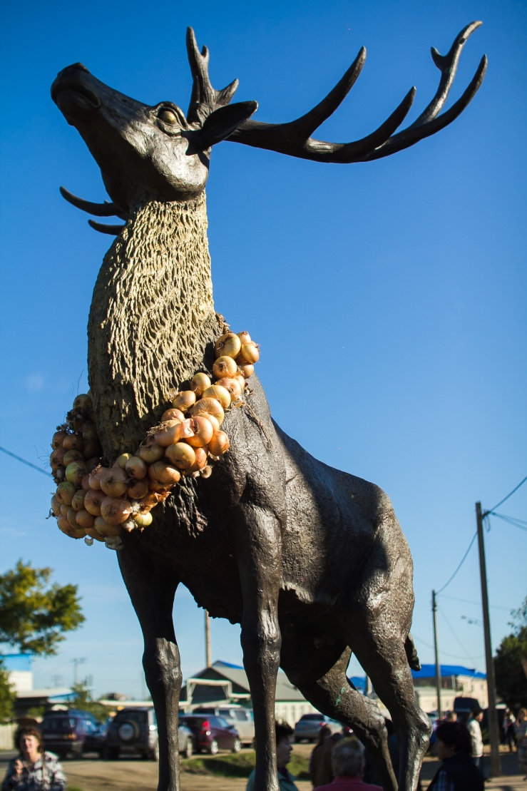
«Лукова Ярмонка»
в цифрах
50 участников конкурсов из 10 городов;
более 30 торговых точек;
около 1000 зрителей;
5 районов Ярославской области представили свою с/х продукцию;
6 творческих коллективов из Ярославской и Ивановской областей.

Slide 10
Спасибо за внимание!

